Slide 1
MHW3
Marica Tinnirello
1000005808
30/04/2022

Slide 2
Descrizione del progetto
Ho ripreso il mhw1 aggiungendo un’api per la verifica della mail (senza OAuth2) e una che mostrasse la classifica globale aggiornata di Spotify (con OAuth2)

Slide 3
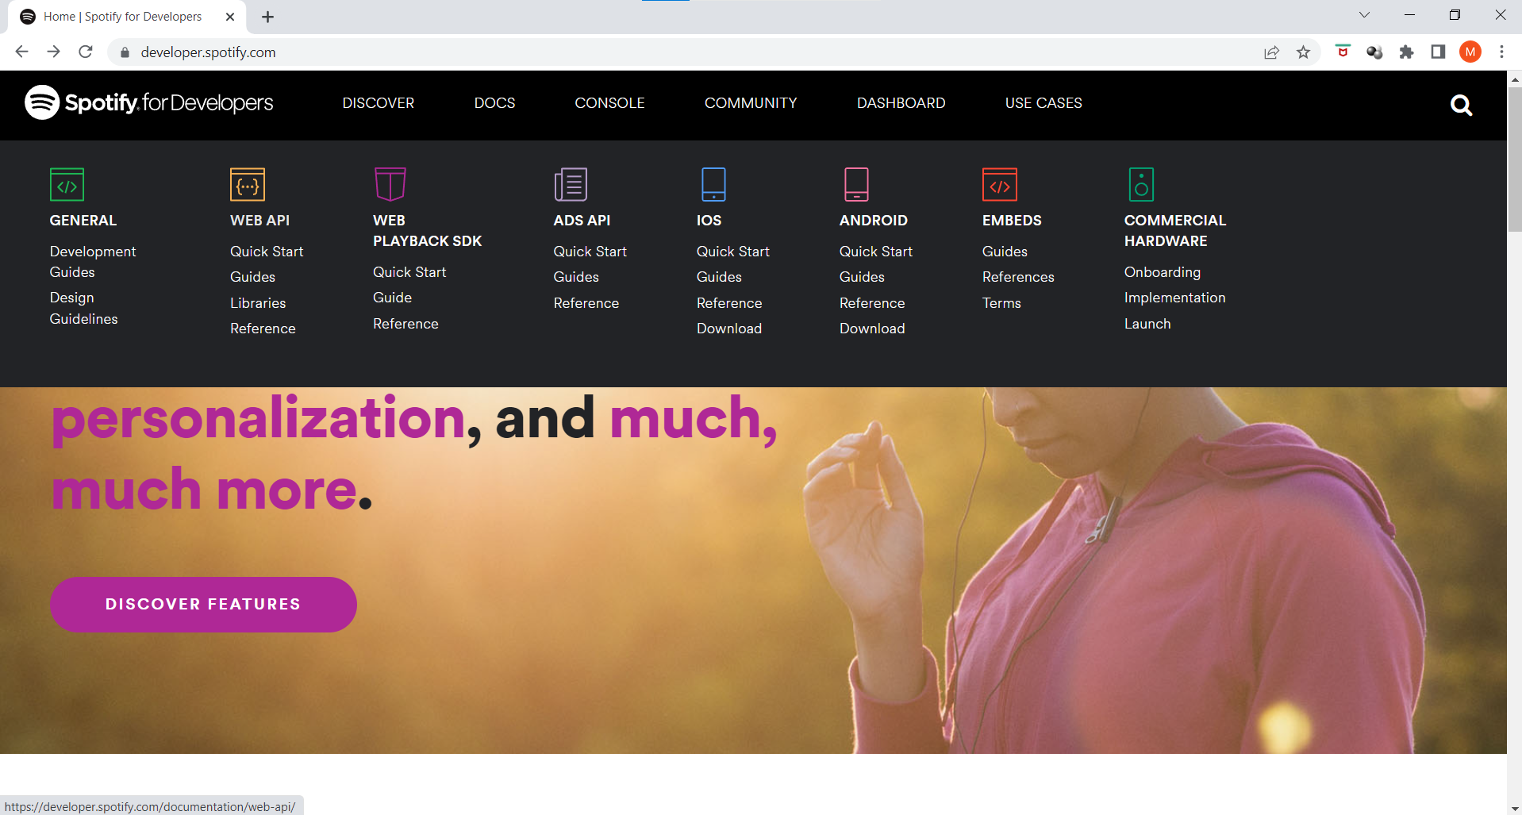
Passaggi per l’accesso alle api di Spotify
Spotify chiede per prima cosa di accedere col proprio account alla sezione Spotify Developers

Slide 4
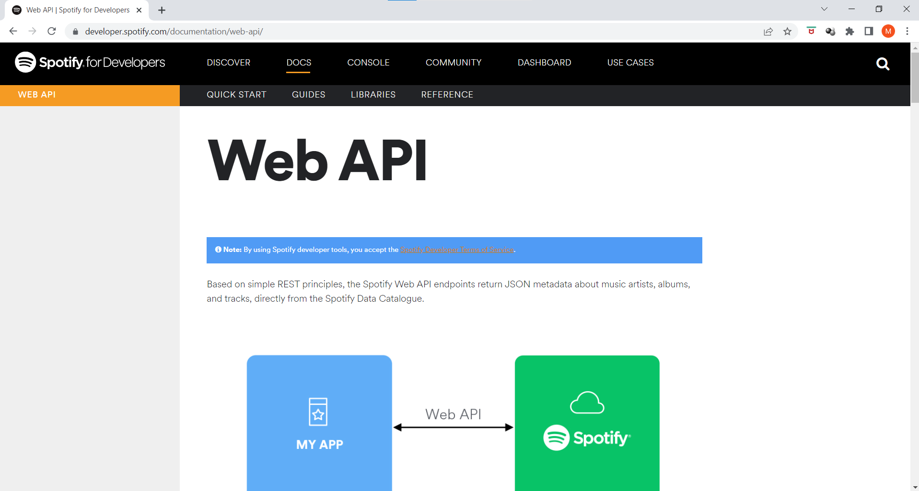
Passaggi per l’accesso alle api di Spotify
Sarà poi possibile accedere alla sezione web api, e poi da lì si può decidere di creare una nuova applicazione

Slide 5
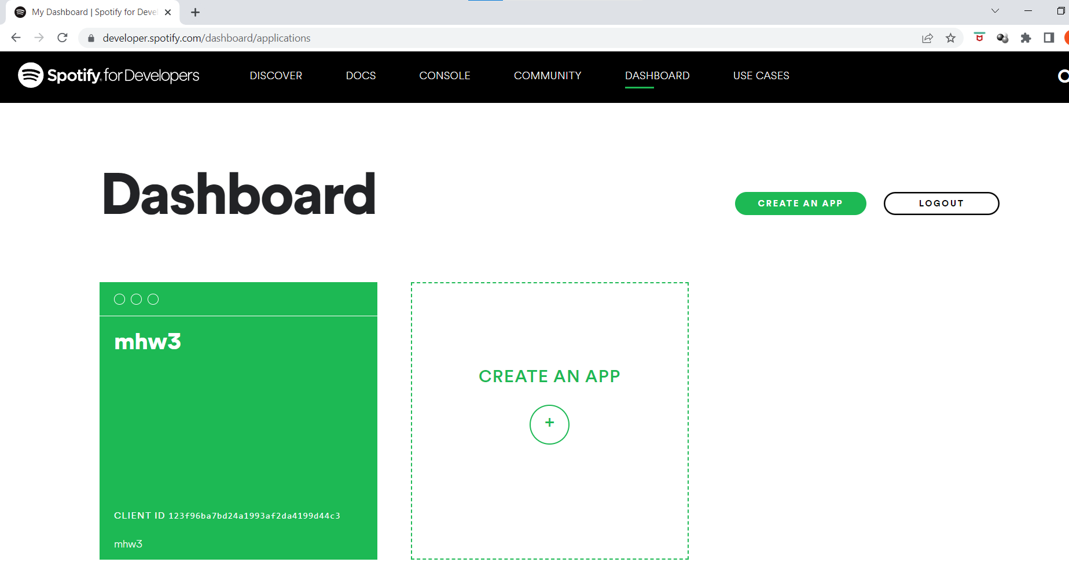
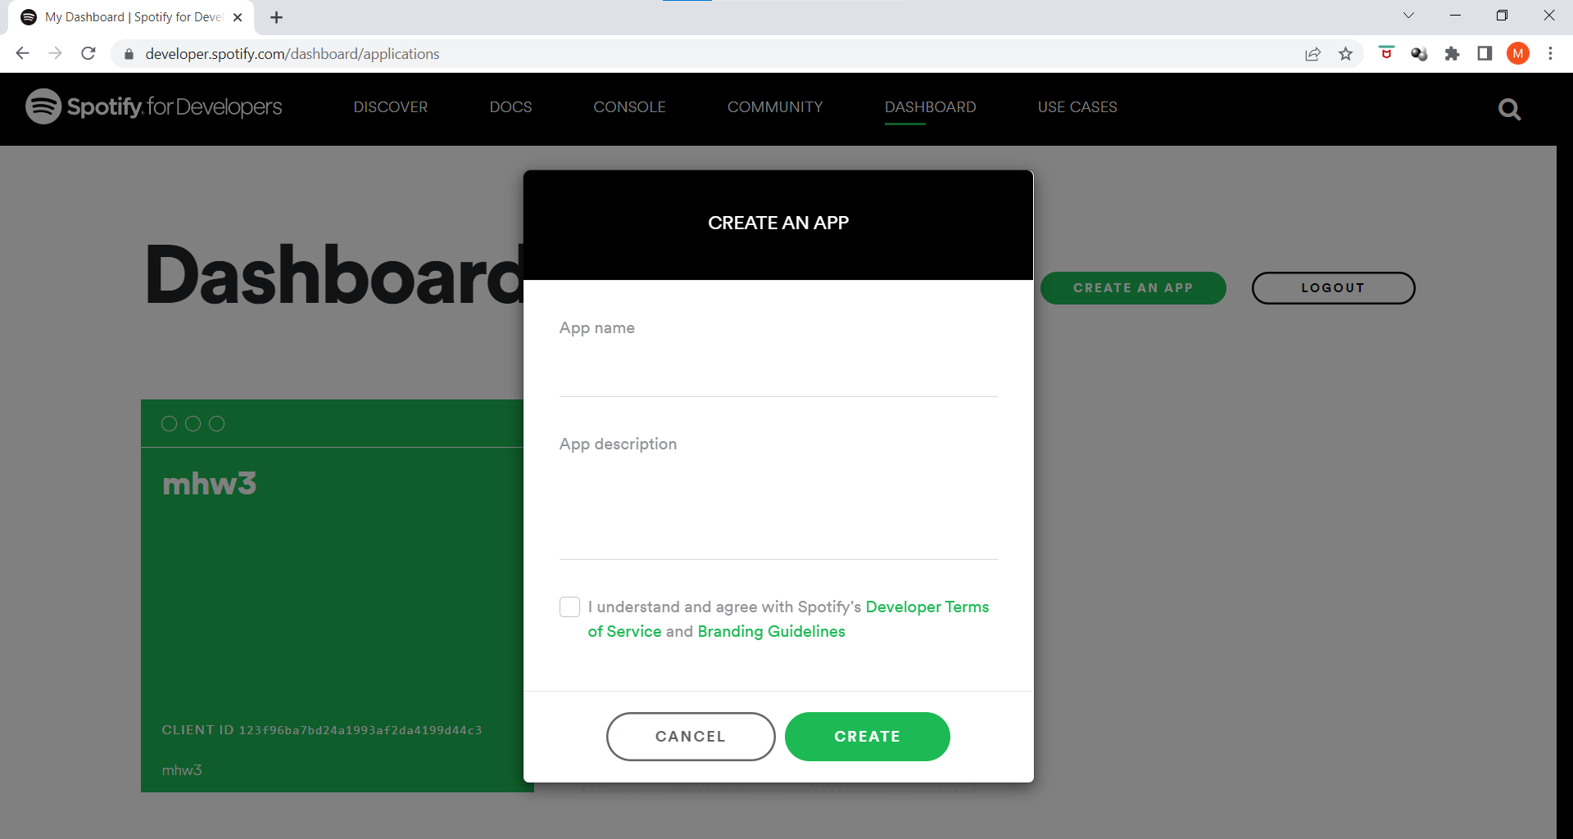
Passaggi per l’accesso alle api di Spotify
Passaggi per l’accesso alle api di Spotify

Slide 6
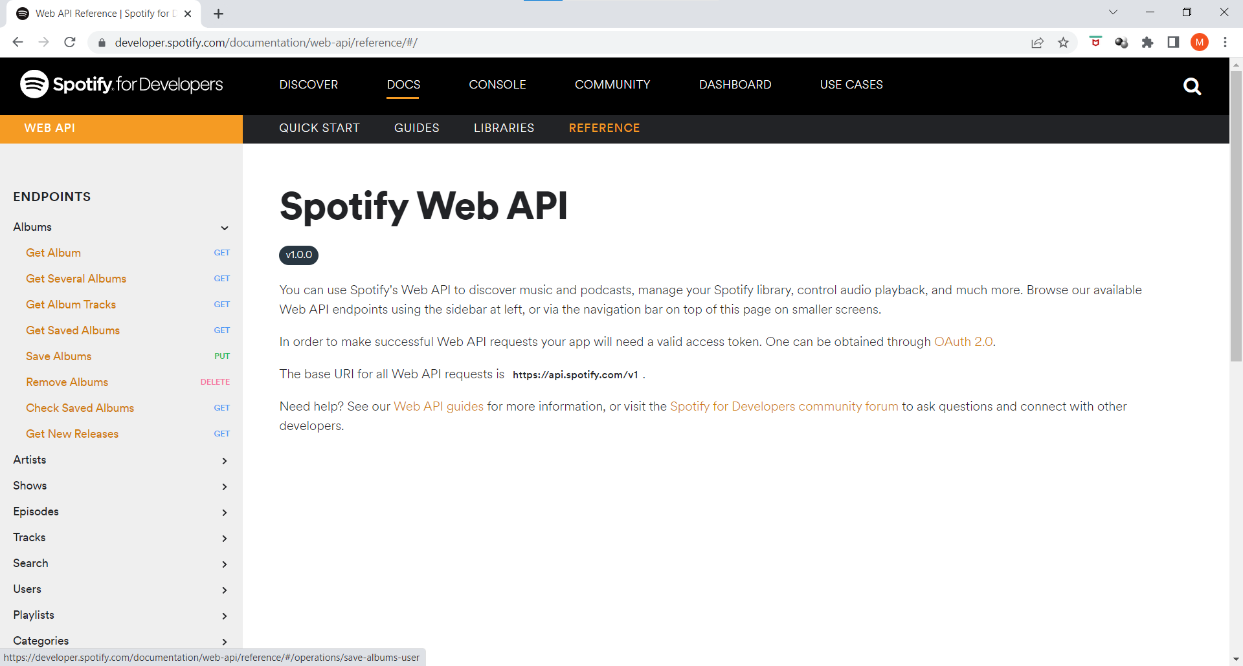
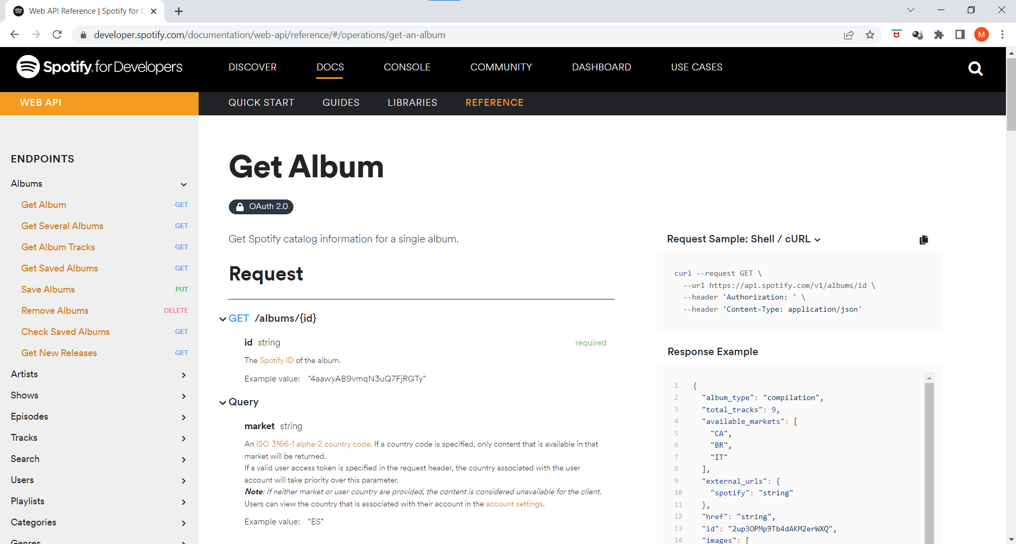
Passaggi per l’accesso alle api di Spotify
Una volta creata l’app, spotify fornirà un client id e un client secret da utilizzare all’interno del programma per accedere al token. Successivamente, accedendo all’elenco delle web api dalla dashboard si può scegliere quale utilizzare cliccando sull’endpoint corrispondente
Ad esempio con get album:

Slide 7
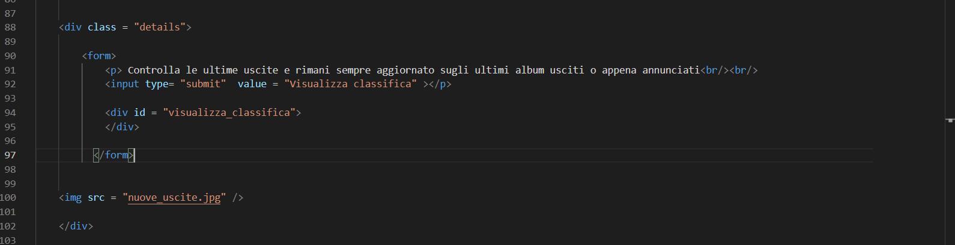
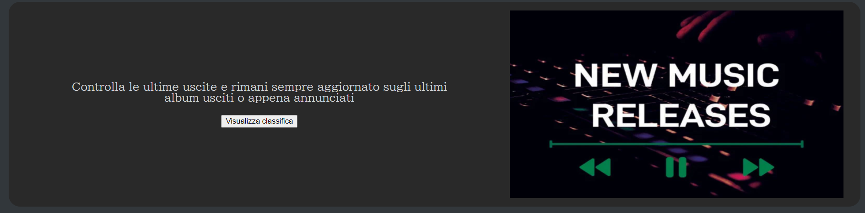
Modifiche ad HTML e nuova visualizzazzione:

Slide 8
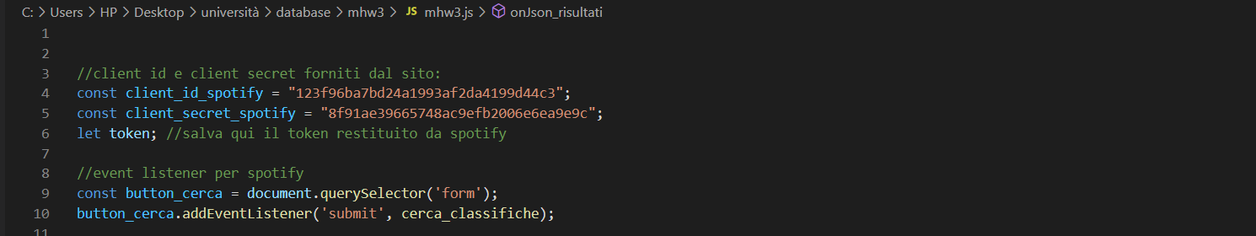
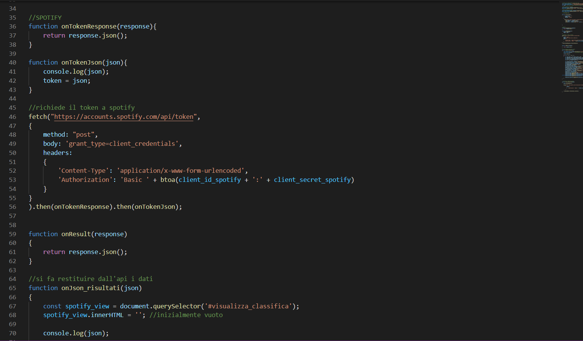
Codice in javascript per chiedere e utilizzare il token

Slide 9
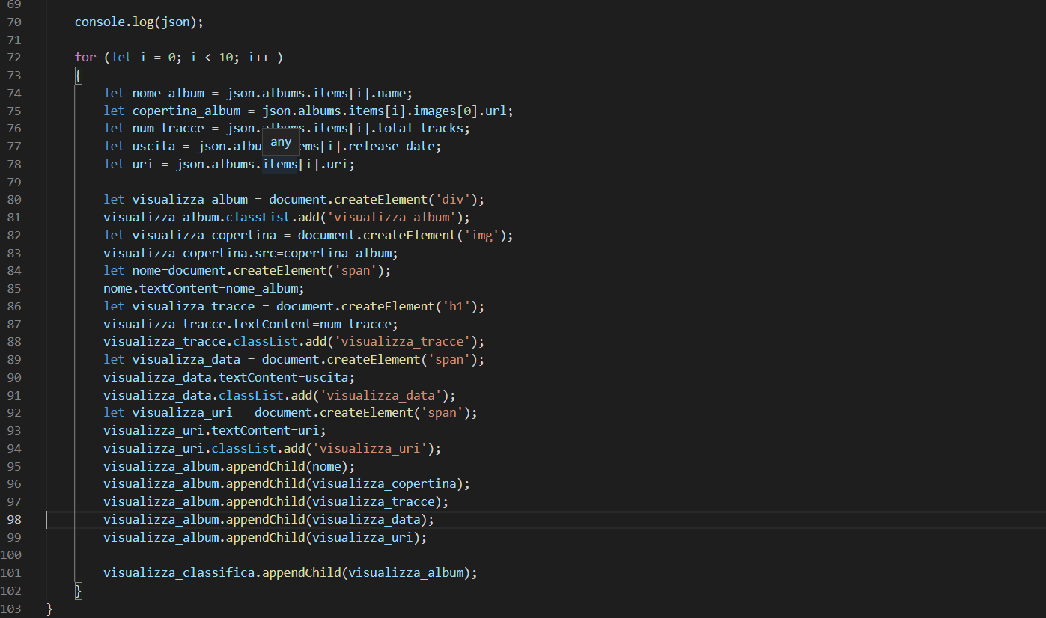
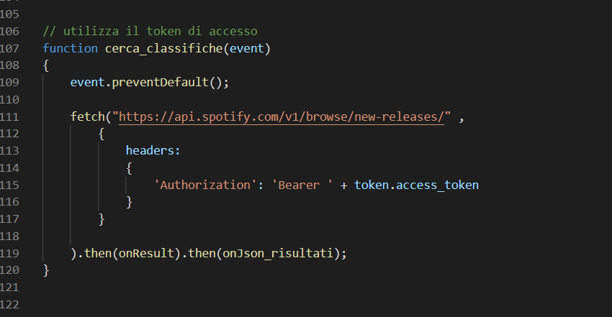
Utilizzo dell’api e del token

Slide 10
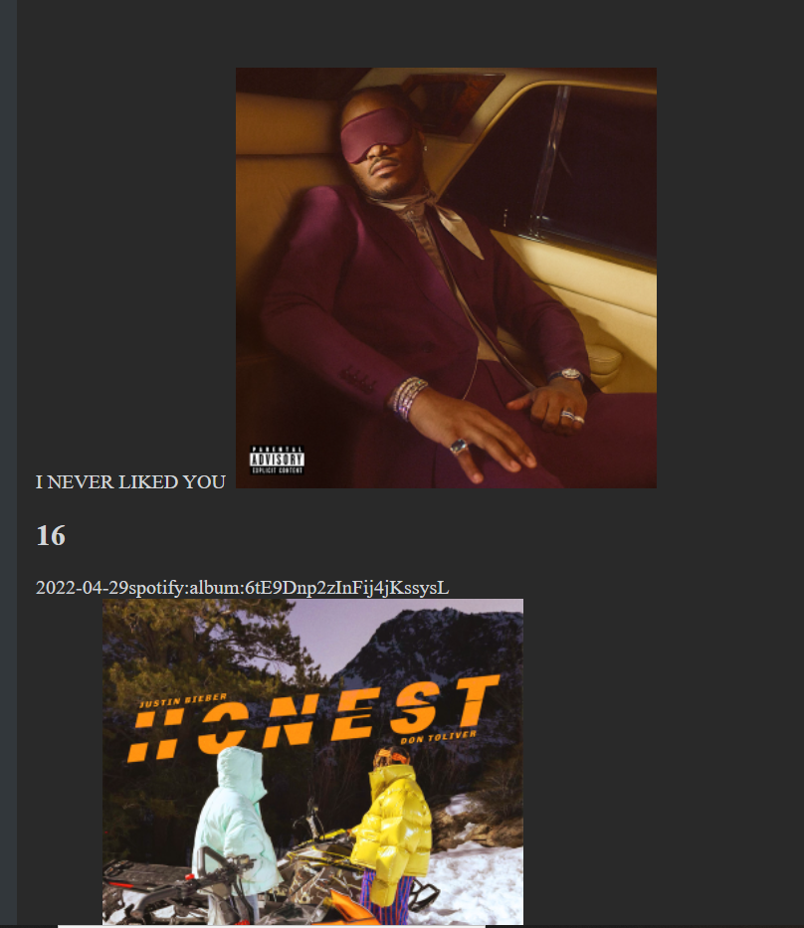
Visualizzazionedati

